Slide 1
Teori Graf
(Bagian 1)
Bahan Kuliah
Matematika Diskrit

Slide 2
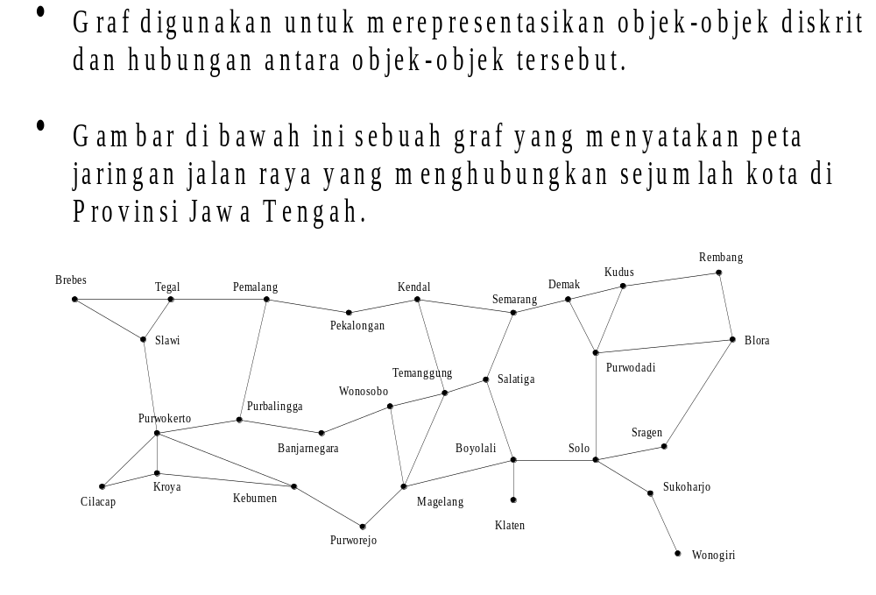
Pendahuluan
Matematika Diskrit

Slide 3
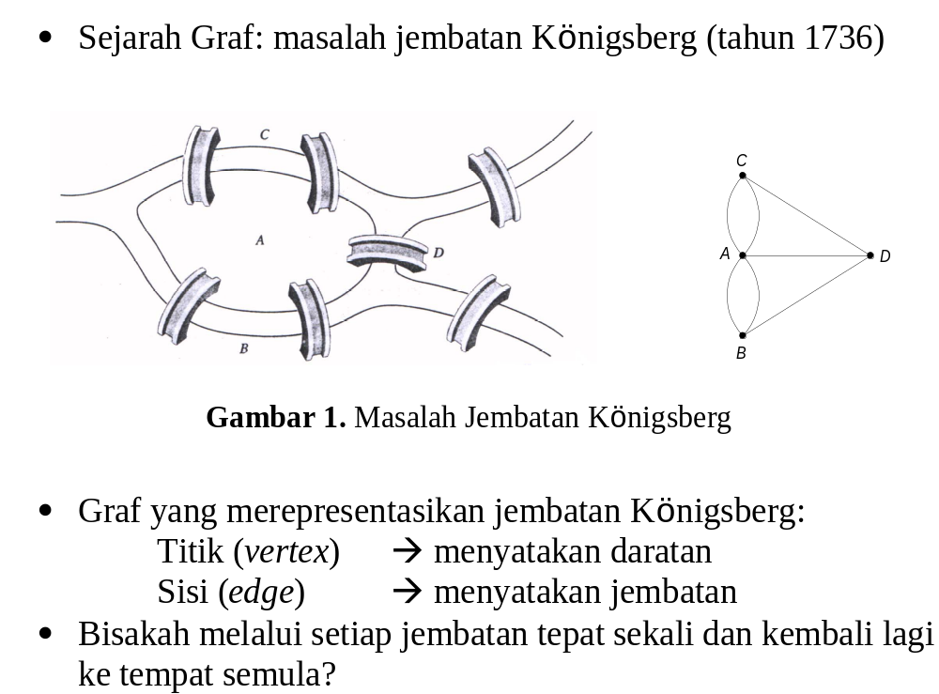
Matematika Diskrit

Slide 4
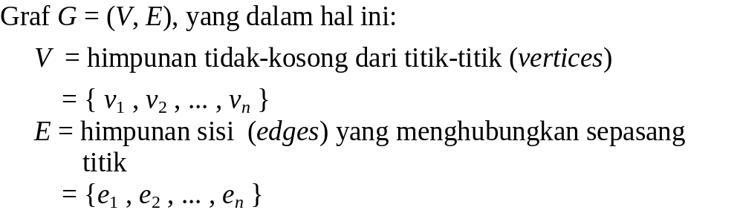
Definisi Graf
Matematika Diskrit

Slide 5
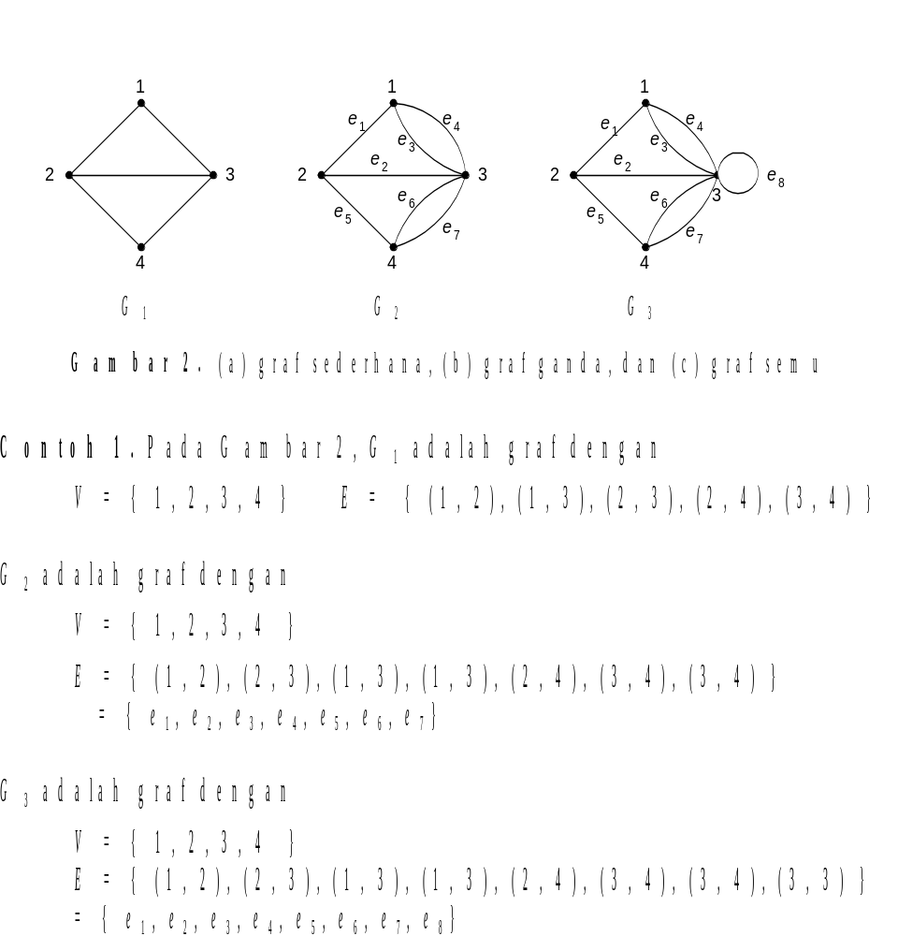
Matematika Diskrit

Slide 6
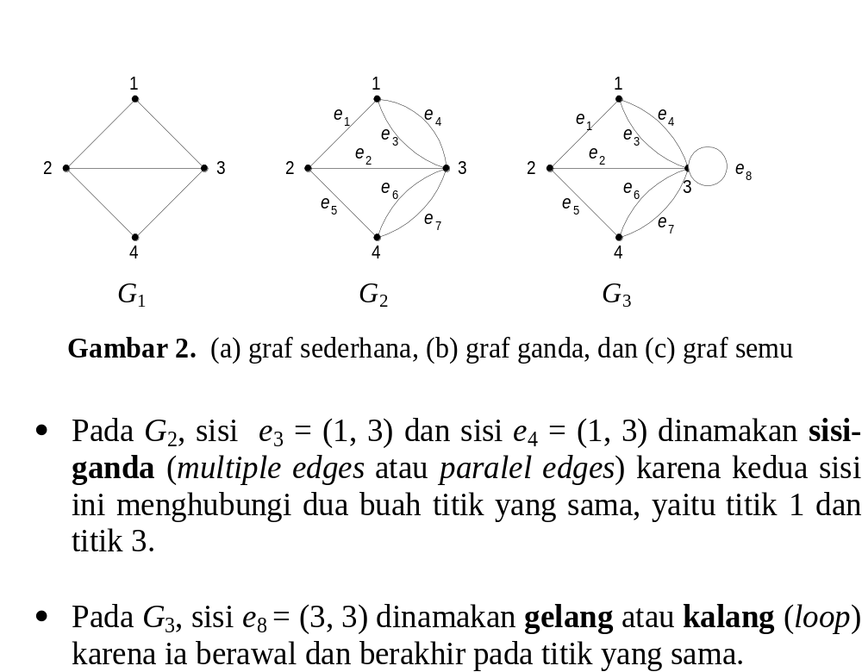
Matematika Diskrit

Slide 7
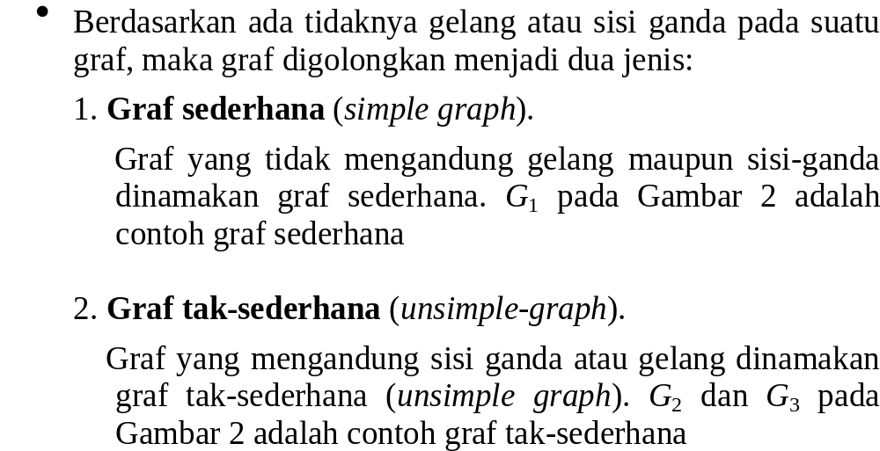
Jenis-Jenis Graf
Matematika Diskrit

Slide 8
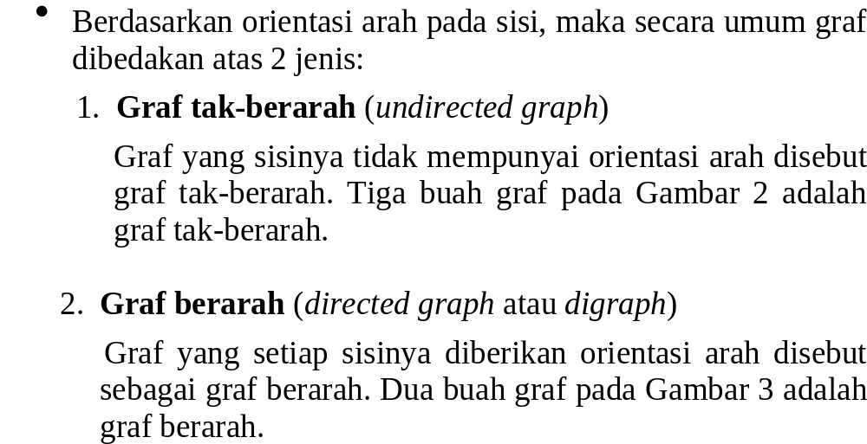
Matematika Diskrit

Slide 9
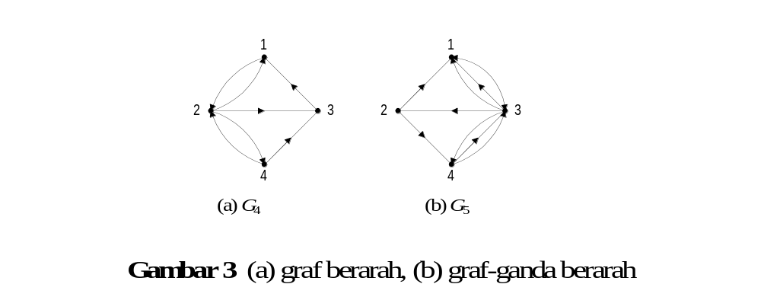
Matematika Diskrit

Slide 10
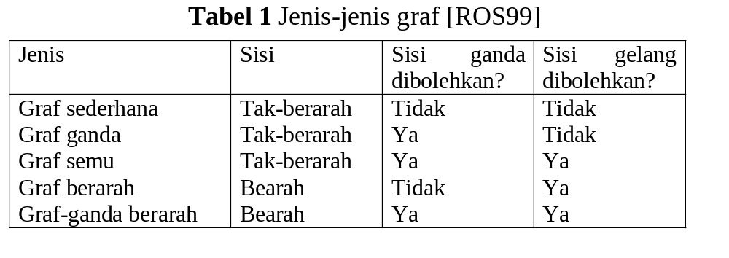
Matematika Diskrit

Slide 11
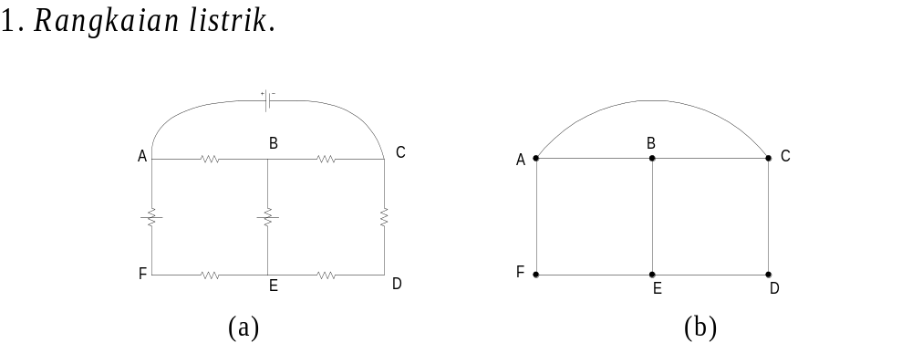
Contoh Terapan Graf
Matematika Diskrit

Slide 12
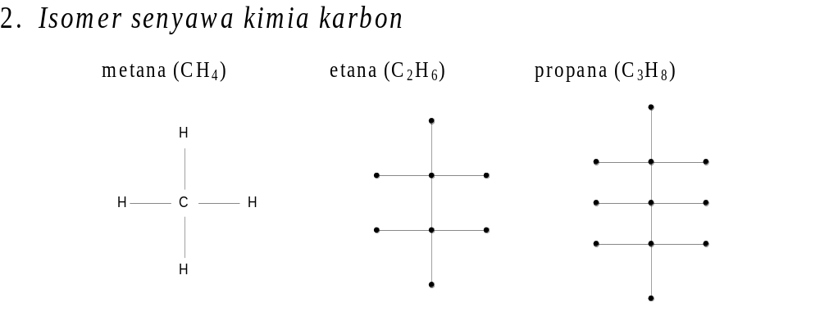
Matematika Diskrit

Slide 13

Latihan
Gambarkan graf yang menggambarkan sistem pertandingan ½ kompetisi (round-robin tournaments) yang diikuti oleh 6 tim.
Matematika Diskrit

Slide 14
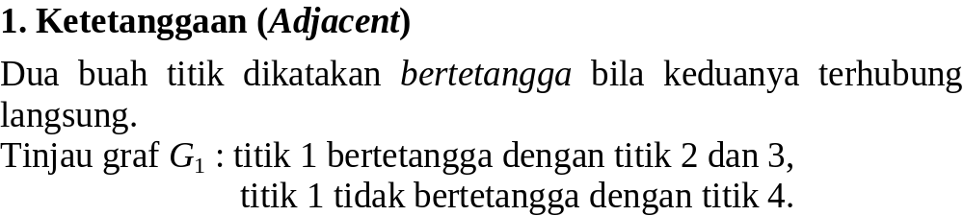
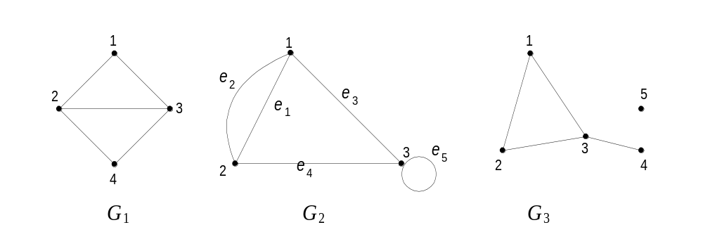
Terminologi Graf
Matematika Diskrit

Slide 15
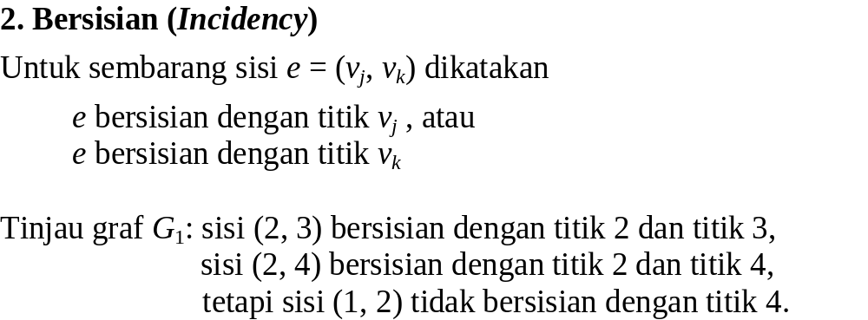
Matematika Diskrit

Slide 16
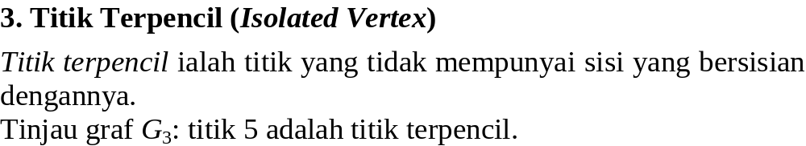
Matematika Diskrit

Slide 17
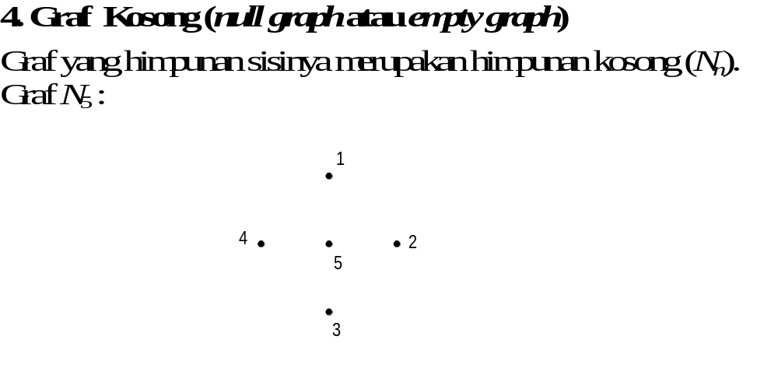
Matematika Diskrit

Slide 18
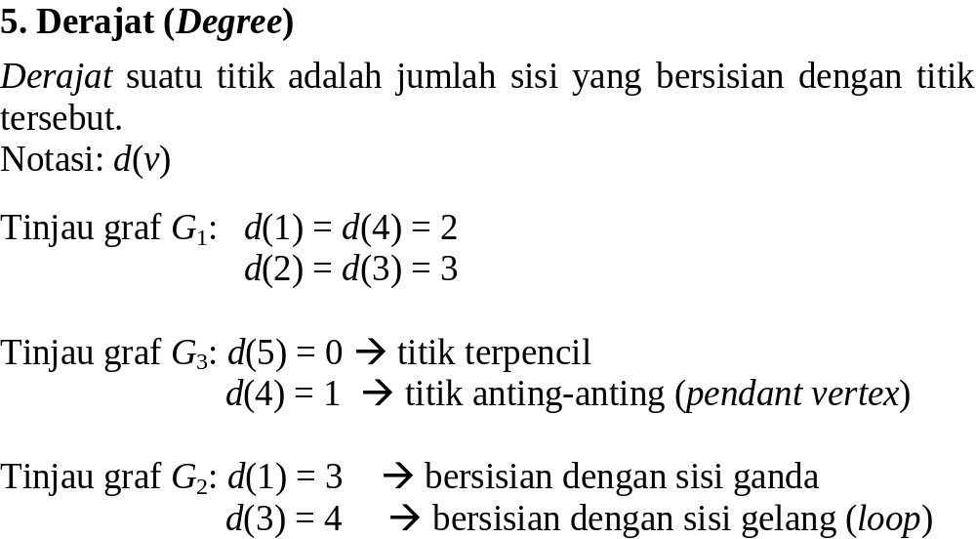
Matematika Diskrit

Slide 19
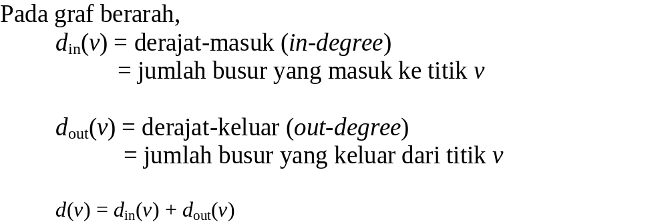
Matematika Diskrit

Slide 20
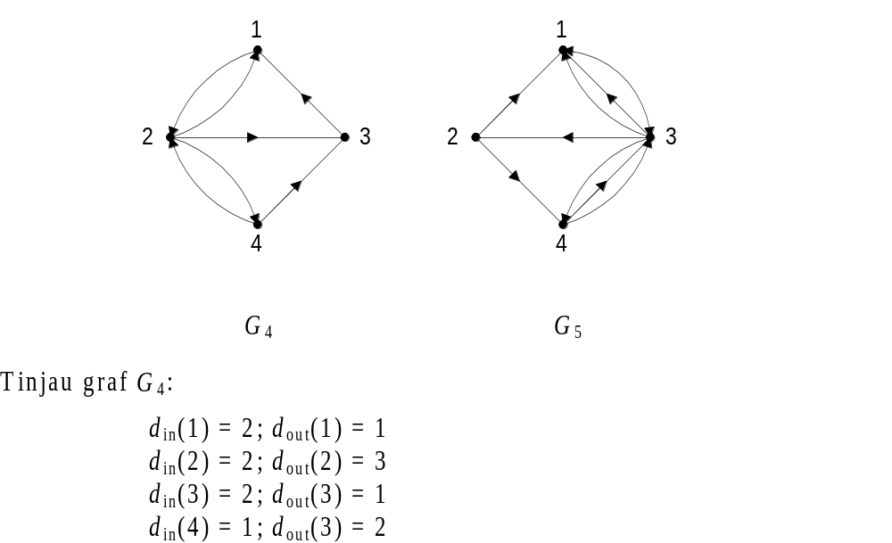
Matematika Diskrit

Slide 21
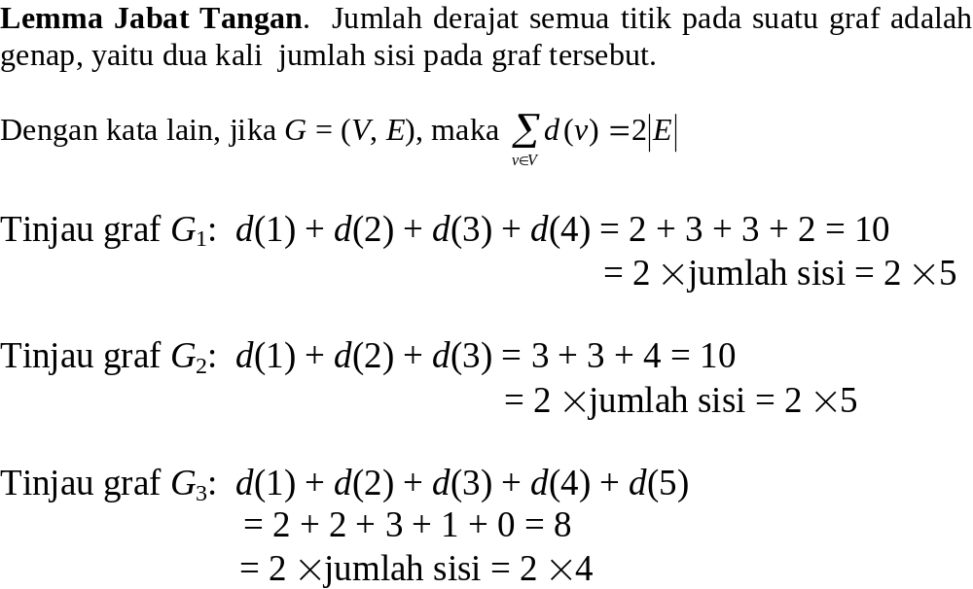
Matematika Diskrit

Slide 22
Akibat dari lemma (corollary):
Teorema: Untuk sembarang graf G, banyaknya titik berderajat ganjil selau genap.
Matematika Diskrit

Slide 23
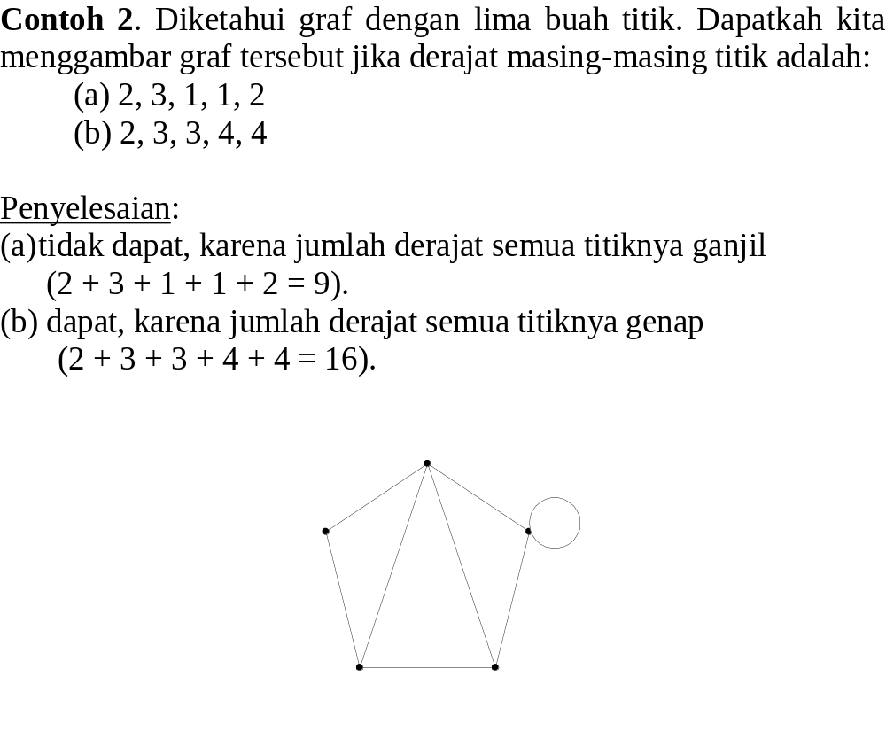
Matematika Diskrit

Slide 24
Latihan
Mungkinkah dibuat graf-sederhana 5 titik dengan derajat masing-masing titik adalah:
(a) 5, 2, 3, 2, 4
(b) 4, 4, 3, 2, 3
(c) 3, 3, 2, 3, 2
(d) 4, 4, 1, 3, 2
Jika mungkin, berikan satu contohnya, jika tidak mungkin, berikan alasan singkat.
Matematika Diskrit

Slide 25
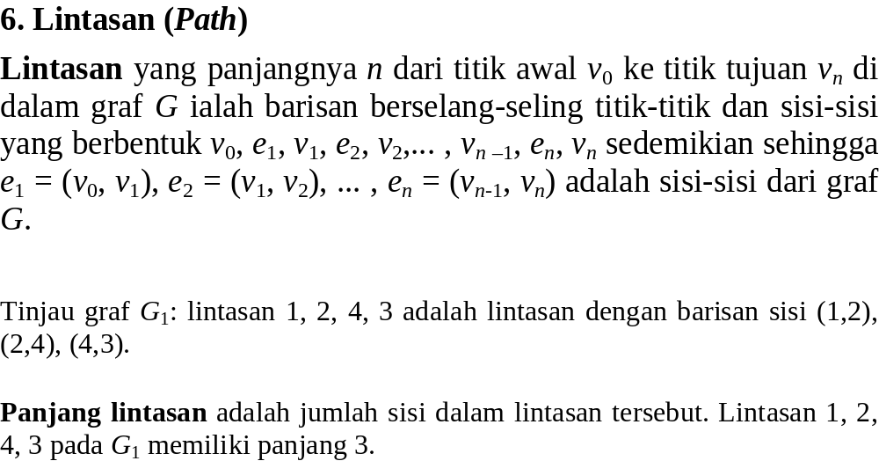
Matematika Diskrit

Slide 26
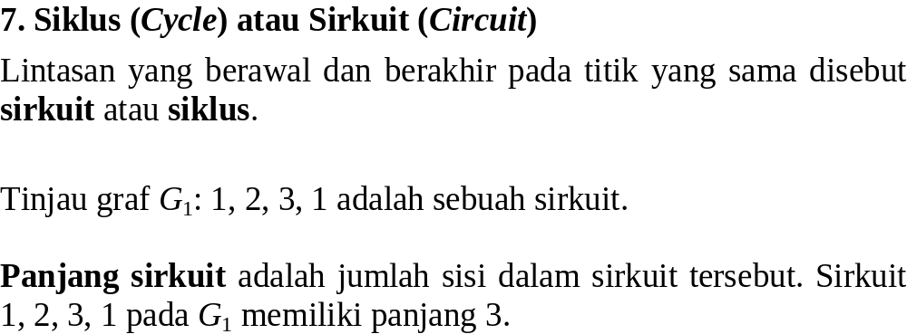
Matematika Diskrit

Slide 27
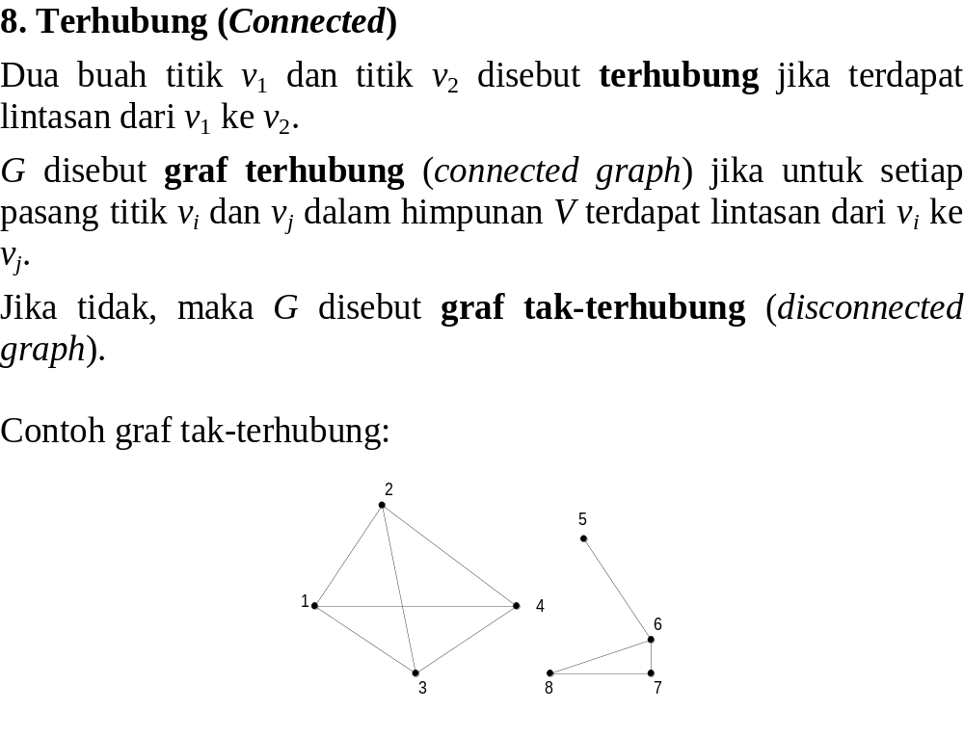
Matematika Diskrit

Slide 28
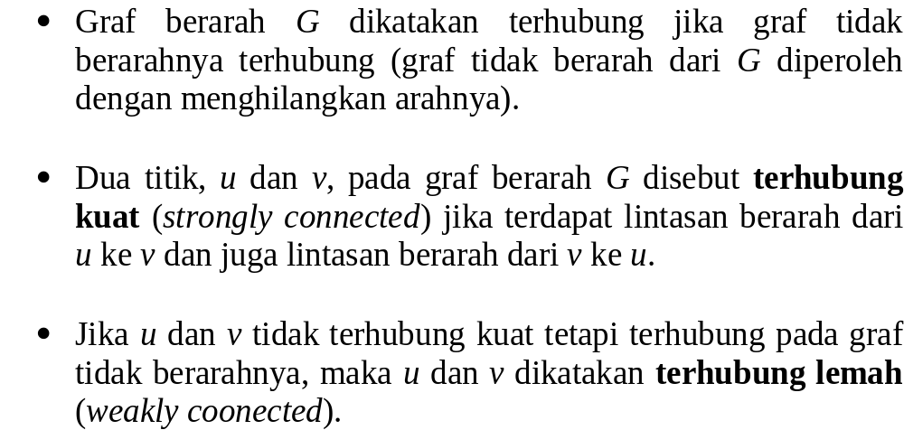
Matematika Diskrit

Slide 29
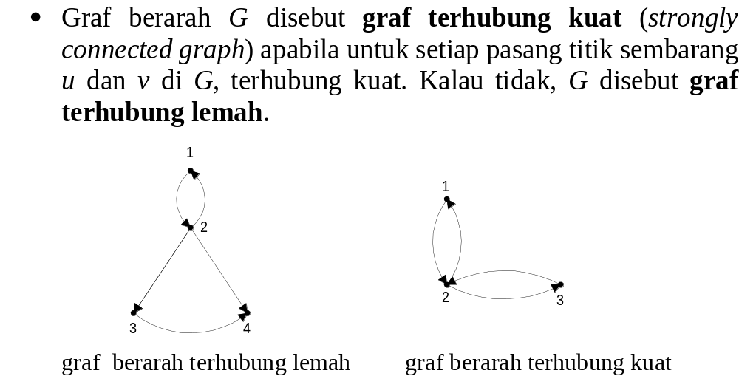
Matematika Diskrit

Slide 30
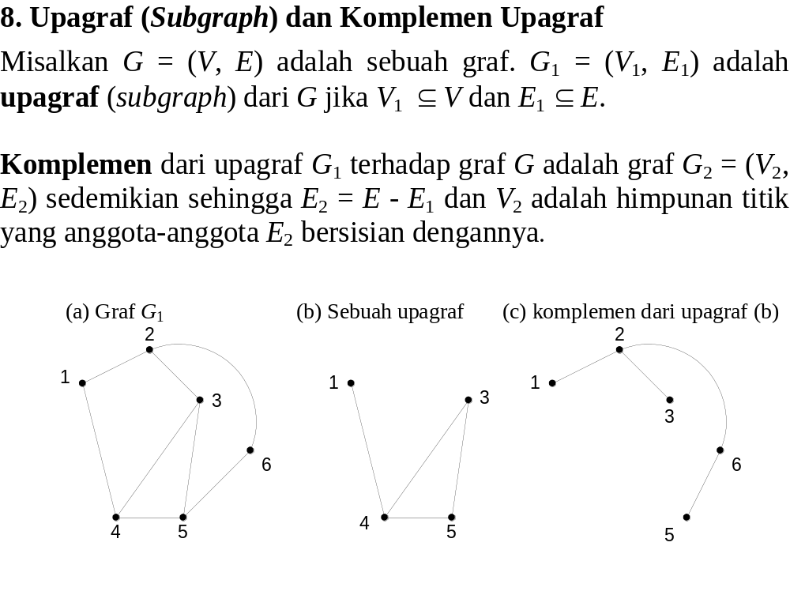
Matematika Diskrit

Slide 31
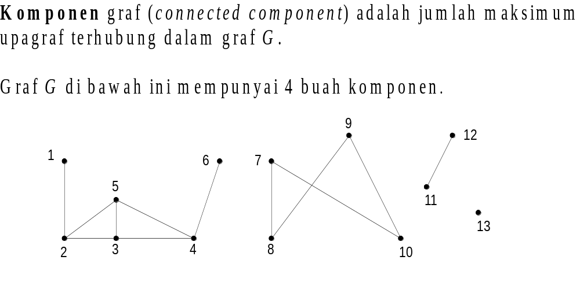
Matematika Diskrit

Slide 32
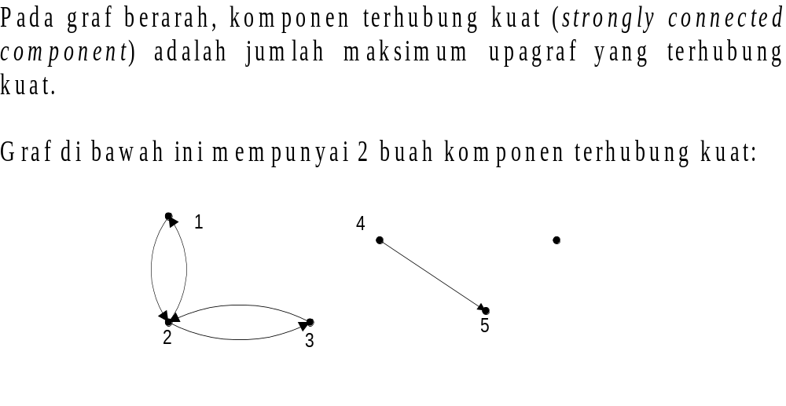
Matematika Diskrit

Slide 33
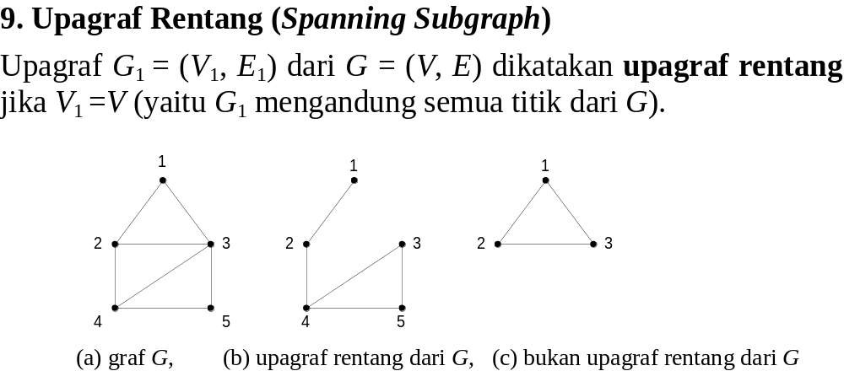
Matematika Diskrit

Slide 34
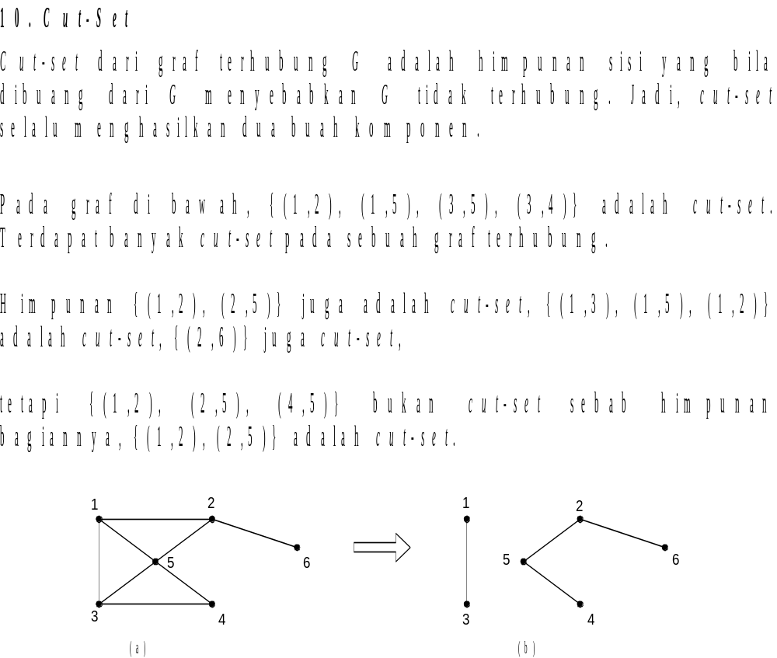
Matematika Diskrit

Slide 35
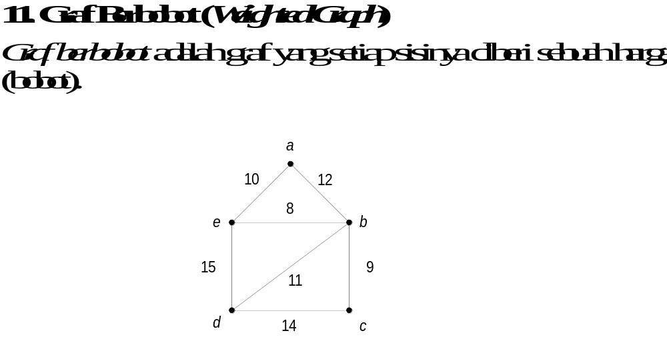
Matematika Diskrit

Slide 36
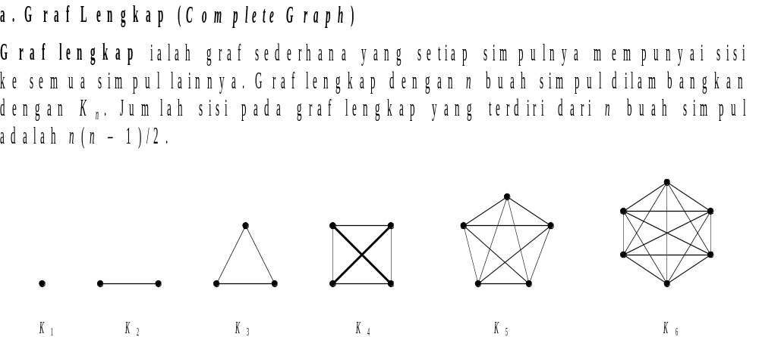
Beberapa Graf Khusus
Bagian ke 2
Matematika Diskrit

Slide 37
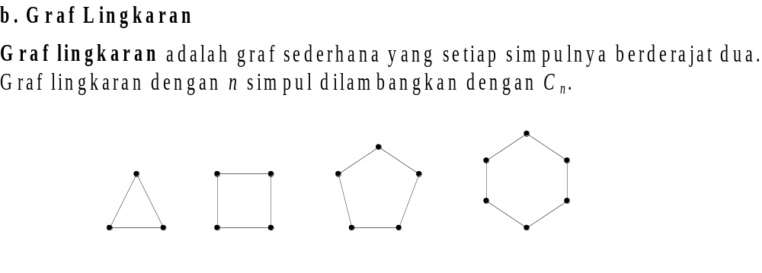
Matematika Diskrit

Slide 38
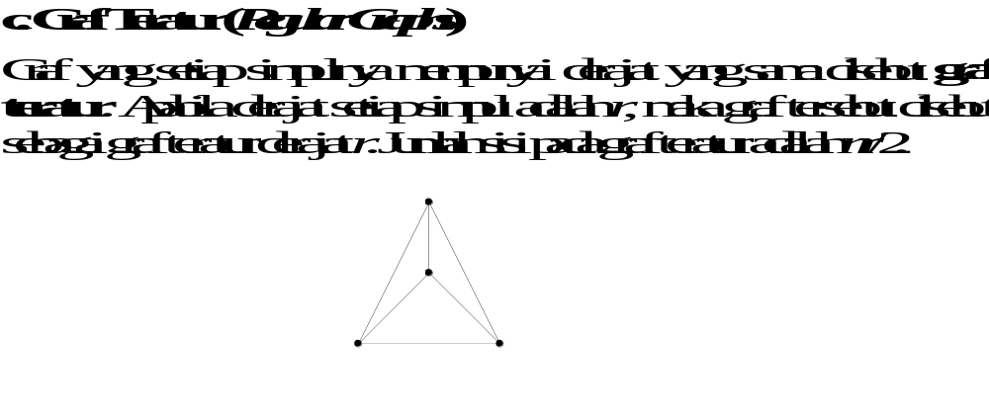
Matematika Diskrit

Slide 39
Latihan
Berapa jumlah maksimum dan jumlah minimum titik pada graf sederhana yang mempunyai 16 buah sisi dan tiap titik berderajat sama dan tiap titik berderajat ≥ 4 ?
Matematika Diskrit

Slide 40
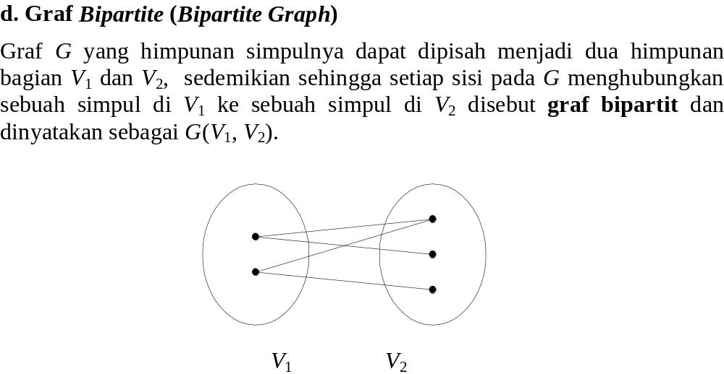
Matematika Diskrit

Slide 41
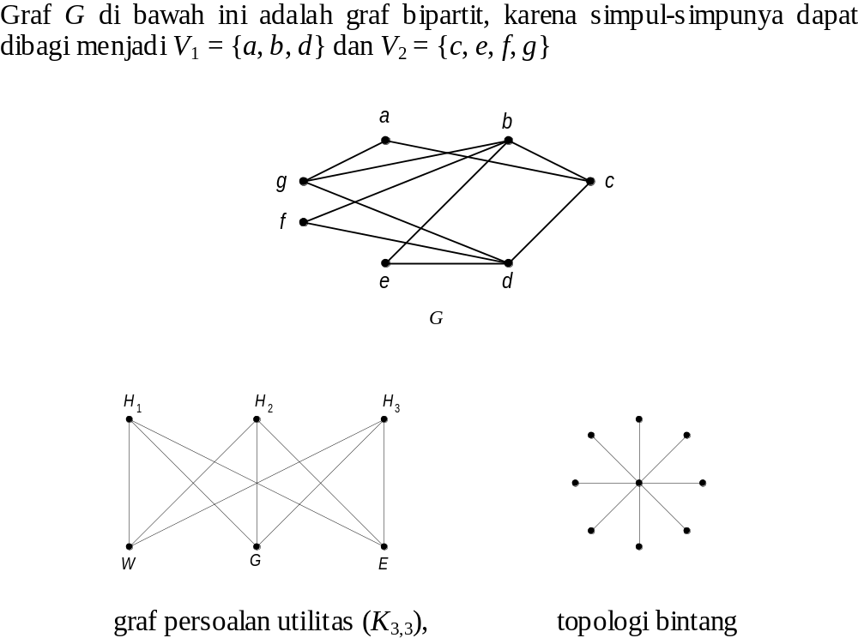
Matematika Diskrit

Slide 42
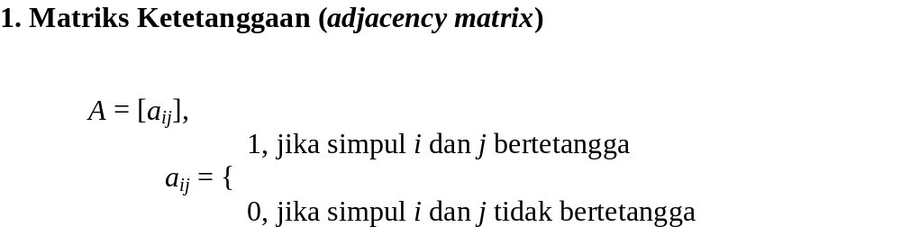
Representasi Graf
Bagian ke 3
Matematika Diskrit

Slide 43
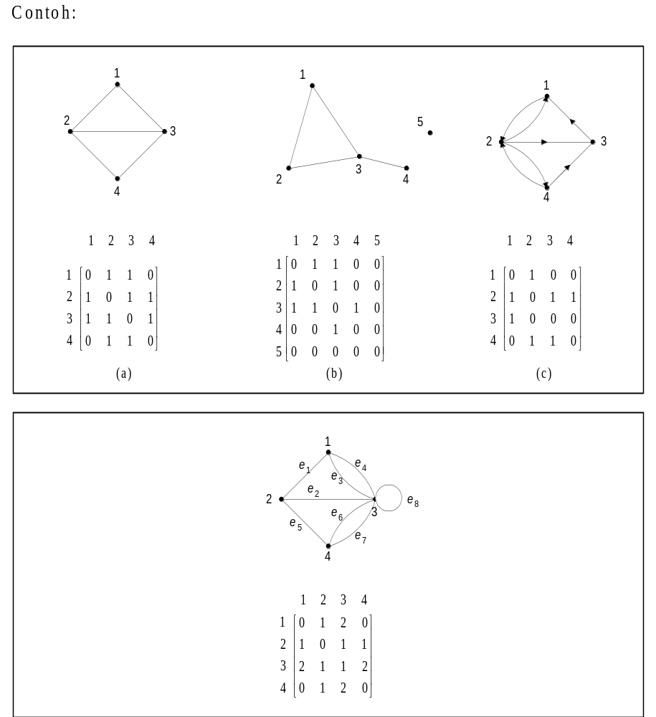
Matematika Diskrit

Slide 44
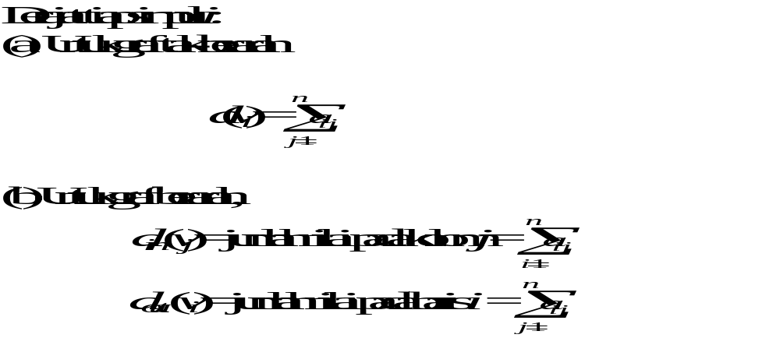
Matematika Diskrit

Slide 45
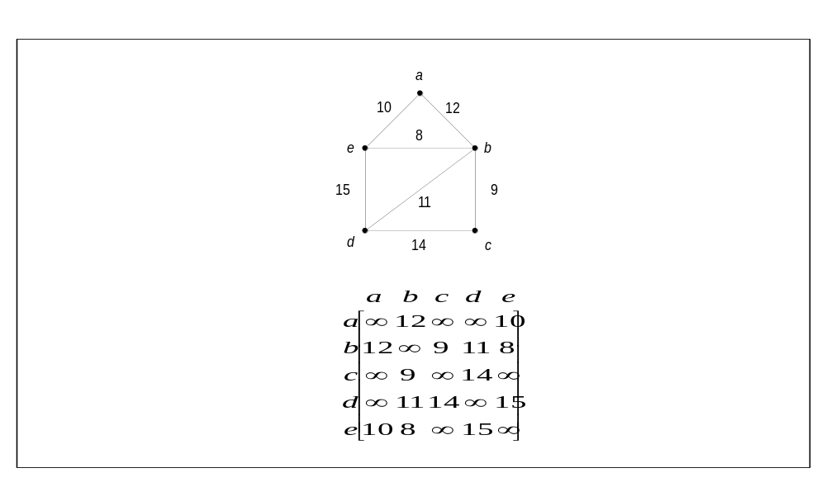
Matematika Diskrit

Slide 46
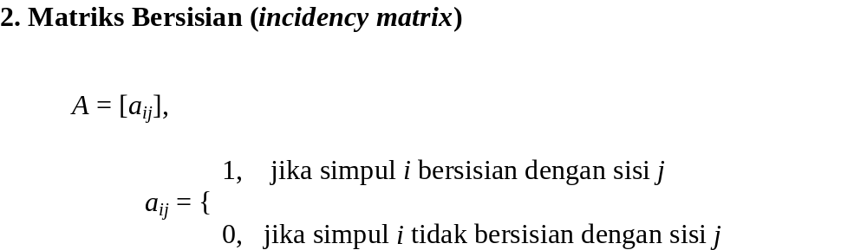
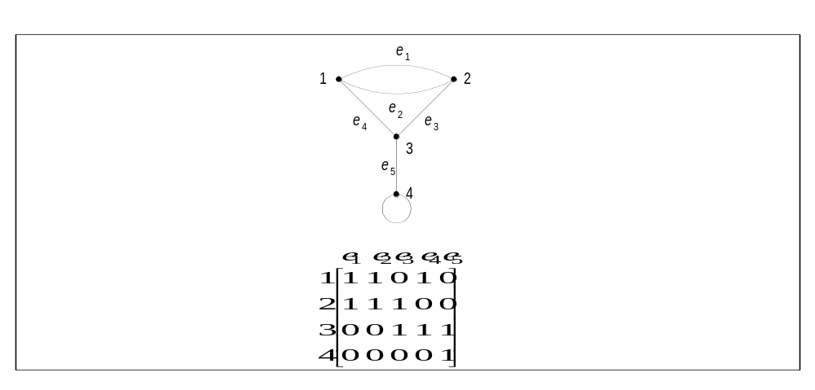
Matematika Diskrit

Slide 47
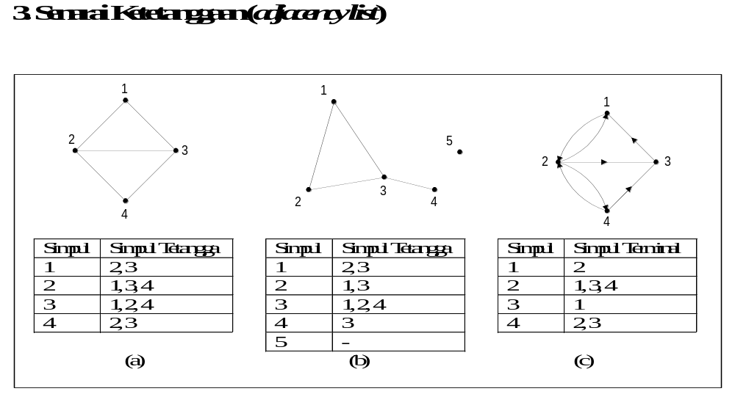
Matematika Diskrit

Slide 48
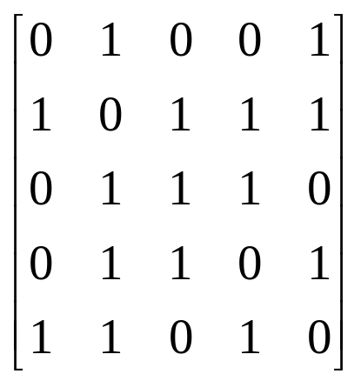
Graf Isomorfik
Diketahui matriks ketetanggaan (adjacency matrices) dari sebuah graf tidak berarah. Gambarkan dua buah graf yang yang bersesuaian dengan matriks tersebut.
Matematika Diskrit

Slide 49
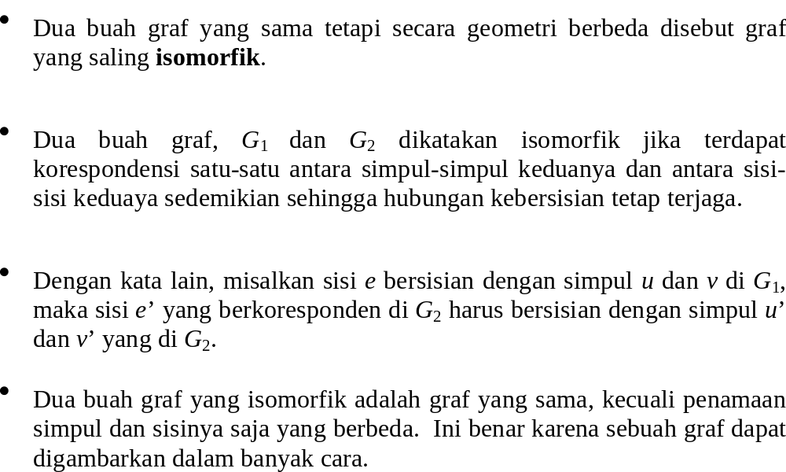
Graf Isomorfik
Matematika Diskrit

Slide 50
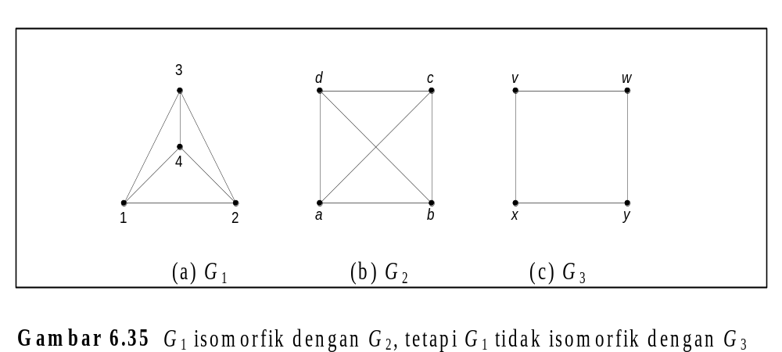
Matematika Diskrit

Slide 51
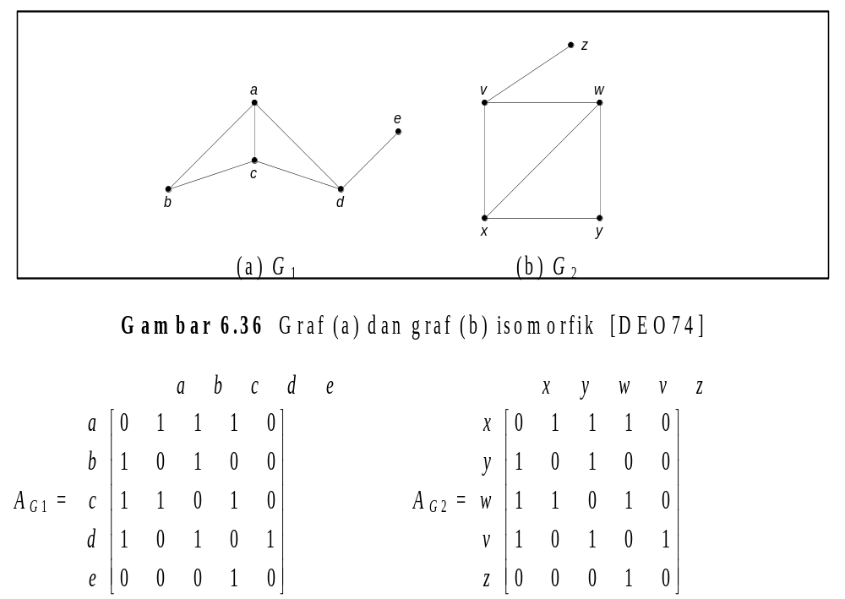
Matematika Diskrit

Slide 52
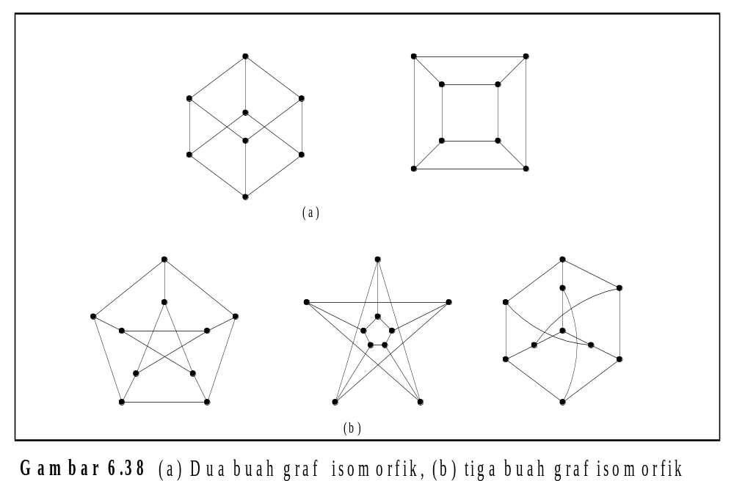
Matematika Diskrit

Slide 53
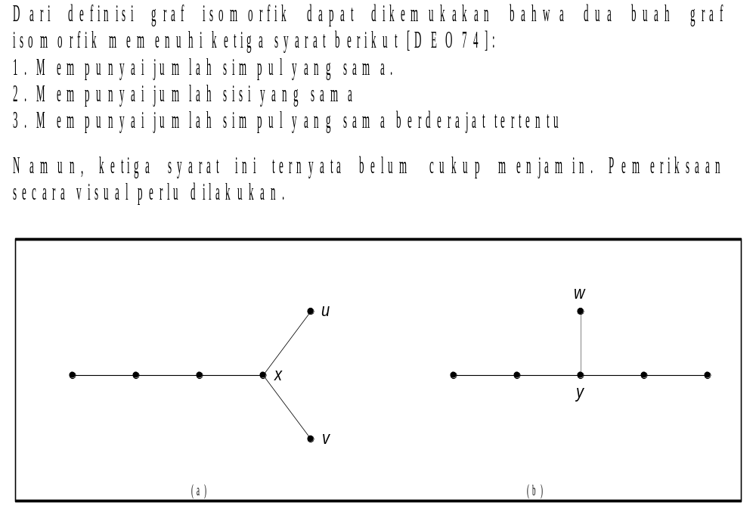
Matematika Diskrit

Slide 54

Latihan
Apakah pasangan graf di bawah ini isomorfik?
Matematika Diskrit

Slide 55

Latihan
Apakah pasangan graf di bawah ini isomorfik?
Matematika Diskrit

Slide 56
Latihan
Gambarkan 2 buah graf yang isomorfik dengan graf teratur berderajat 3 yang mempunyai 8 buah titik
Matematika Diskrit

Slide 57

Graf Planar (Planar Graph) dan Graf Bidang (Plane Graph)
Graf yang dapat digambarkan pada bidang datar dengan sisi-sisi tidak saling memotong (bersilangan) disebut graf planar,
jika tidak, maka ia disebut graf tak-planar.
K₄ adalah graf planar:
Matematika Diskrit

Slide 58

K₅ adalah graf tidak planar:
Matematika Diskrit

Slide 59

Matematika Diskrit

Slide 60

Aplikasi Graf Planar
Matematika Diskrit

Slide 61
Aplikasi Graf Planar
Perancangan IC (Integrated Circuit)
Tidak boleh ada kawat-kawat di dalam IC-board yang saling bersilangan → dapat menimbulkan interferensi arus listrik → malfunction
Perancangan kawat memenuhi prinsip graf planar
Matematika Diskrit

Slide 62

Latihan
Gambarkan graf (kiri) di bawah ini sehingga tidak ada sisi-sisi yang berpotongan (menjadi graf bidang). (Solusi: graf kanan)
Matematika Diskrit

Slide 63

Sisi-sisi pada graf bidang membagi bidang datar menjadi beberapa wilayah (region) atau muka (face).
Graf bidang pada gambar di bawah initerdiri atas 6 wilayah (termasuk wilayah terluar):
Matematika Diskrit

Slide 64

Hubungan antara jumlah titik (n), jumlah sisi (e), dan jumlah wilayah (f) pada graf bidang:
n – e + f = 2 (Rumus Euler)
Pada Gambar di atas, e = 11 dan n = 7, f = 6, maka
11 – 7 + 6 = 2.
Matematika Diskrit

Slide 65
Latihan
Misalkan graf sederhana planar memiliki 24 buah titik, masing-masing titik berderajat 4. Representasi planar dari graf tersebut membagi bidang datar menjadi sejumlah wilayah atau muka. Berapa banyak wilayah yang terbentuk?
Matematika Diskrit

Slide 66

Contoh: Pada K₄, n = 4, e = 6, memenuhi ketidaksamaan Euler, sebab
6 ≤ 3(4) – 6. Jadi, K₄ adalah graf planar.
Pada graf K₅, n = 5 dan e = 10, tidak memenuhi ketidaksamaan Euler sebab
10 ≥ 3(5) – 6. Jadi, K₅ tidak planar
K₄ K₅ K_{3,3}
Matematika Diskrit

Slide 67

Matematika Diskrit

Slide 68


Matematika Diskrit

Slide 69

Matematika Diskrit

Slide 70

Matematika Diskrit

Slide 71

Matematika Diskrit

Slide 72

Matematika Diskrit

Slide 73

Matematika Diskrit

Slide 74
Latihan
Perlihatkan dengan teorema Kuratowski bahwa graf Petersen tidak planar.
Matematika Diskrit

Slide 75

Lintasan dan Sirkuit Euler
Bagian ke 4
Matematika Diskrit

Slide 76

Matematika Diskrit

Slide 77

Matematika Diskrit

Slide 78

Matematika Diskrit

Slide 79

Latihan
Manakah di antara graf di bawah ini yang dapat dilukis tanpa mengangkat pensil sekalipun?
Matematika Diskrit

Slide 80

Lintasan dan Sirkuit Hamilton
Matematika Diskrit

Slide 81

Matematika Diskrit

Slide 82

Matematika Diskrit

Slide 83

Matematika Diskrit

Slide 84

Matematika Diskrit

Slide 85

Matematika Diskrit

Slide 86

Latihan
Gambar di bawah ini adalah denah lantai dasar sebuah gedung. Apakah dimungkinkan berjalan melalui setiap pintu di lantai itu hanya satu kali saja jika kita boleh mulai memasuki pintu yang mana saja?
Matematika Diskrit

